Slide 1
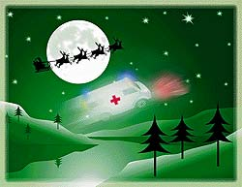
Новый год без забот!

Slide 2
Техника безопасности в новогоднюю ночь
Многие люди недооценивают опасность бенгальских свечей. А ведь эта горящая металлическая проволока с разлетающимися от нее в разные стороны раскаленными искрами может стать не только причиной пожара, но и привести к опасным травмам глаз. Чтобы бенгальские огни доставили исключительно радость: - используйте только качественные бенгальские свечи, которые загораются от одной спички, в процессе использования не гаснут и не оставляют на полу горячие шлаки; - большие свечи используйте только на улице или в больших помещениях, а цветные – зажигайте только на открытом воздухе, так как в их продуктах горения присутствуют агрессивные окислы; - держите бенгальские свечи на расстоянии вытянутой руки; - не размахивайте их перед лицами других людей; - не давайте бенгальские огни маленьким детям; - после использования обязательно залейте изделия водой, чтобы случайно не вызвать пожар.

Slide 3
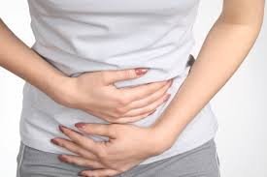
Техника безопасности в новогоднюю ночь
Правила безопасности за новогодним столом: - не голодайте и не откладывайте прием пищи до новогоднего застолья, а питайтесь как обычно – этим Вы спасете свою пищеварительную систему от чрезмерной нагрузки; - скоропортящиеся кушанья готовьте только в день их непосредственного употребления и не более чем на 1-2 дня; - не оставляйте их более чем на 2 часа при комнатной температуре; - не давайте детям пробовать экзотические блюда, а тем более алкогольные напитки. Чрезмерное употребление алкоголя вместе с жирной пищей может привести к приступу панкреатита, который проявляется острой болью в верхней части живота в подложечной области. Если Вы почувствовали подобные симптомы, придерживайтесь следующих правил: - прекратите пить и есть; - лягте и положите на подложечную область лед; - если через полтора часа Вам не полегчало, обязательно вызовите врача!

Slide 4
Техника безопасности в новогоднюю ночь
Основная причина возгораний в новогодние праздники – елка и нагревательные приборы. Чтобы детское пожелание «Елочка, гори!» не исполнилось в прямом смысле этого выражения, примите к сведению наши предостережения: - украшайте новогоднюю красавицу только качественными гирляндами, купленными у легальных продавцов, работающих по лицензии и имеющих все необходимые сертификаты; - не украшайте елку ватой, бумажными гирляндами и игрушками, которые легко воспламеняются, а также свечами и бенгальскими огнями, которые могут стать источником пожара; - не оставляйте елку наедине с маленькими детьми, а также без присмотра с включенными гирляндами.

Slide 5
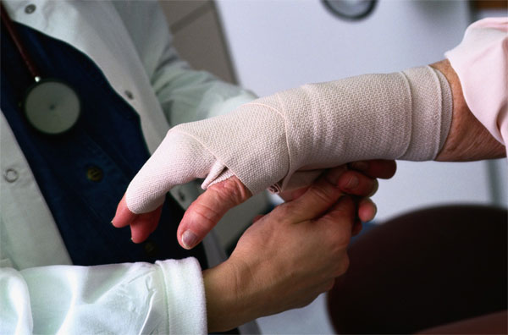
Техника безопасности в новогоднюю ночь
Зачастую в новогоднюю ночь человек не может трезво оценить ситуацию, из-за чего происходят различной степени тяжести травмы, охлаждения, обморожения. Поэтому: - одевайтесь в соответствии с погодными условиями и температурой воздуха на улице, ограничьте во времени прогулки в новогоднюю ночь; - не забывайте о чувстве меры и самосохранении на катках и горках; - выполняйте правила безопасности при использовании пиротехнических изделий.

Slide 6
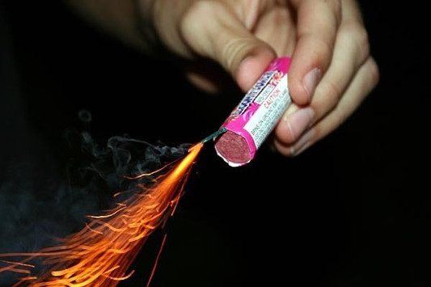
Техника безопасности в новогоднюю ночь
Категорически запрещается:
Использовать приобретённую пиротехнику до ознакомления с инструкцией по применению и данных мер безопасности.
Применять пиротехнику при ветре более 5 м/с.
Взрывать пиротехнику, когда в опасной зоне (см. радиус опасной зоны на упаковке) находятся люди, животные, горючие материалы, деревья, здания, жилые постройки, провода электронапряжения.
Запускать салюты с рук (за исключением хлопушек, бенгальских огней, некоторых видов фонтанов) и подходить к изделиям в течение 2 минут после их задействования.
Наклоняться над изделием во время его использования.
Использовать изделия с истёкшим сроком годности; с видимыми повреждениями.
Производить любые действия, не предусмотренные инструкцией по применению и данными мерами безопасности, а так же разбирать или переделывать готовые изделия.
Использовать пиротехнику в закрытых помещениях, квартирах, офисах (кроме хлопушек, бенгальских огней и фонтанов, разрешённых к применению в закрытых помещениях), а так же запускать салюты с балконов и лоджий.
Разрешать детям самостоятельно приводить в действие пиротехнические изделия.
Продавать несовершеннолетним пиротехнические изделия.
Сушить намокшие пиротехнические изделия на отопительных приборах - батареях отопления, обогревателях и т.п.

Slide 7
